Slide 1
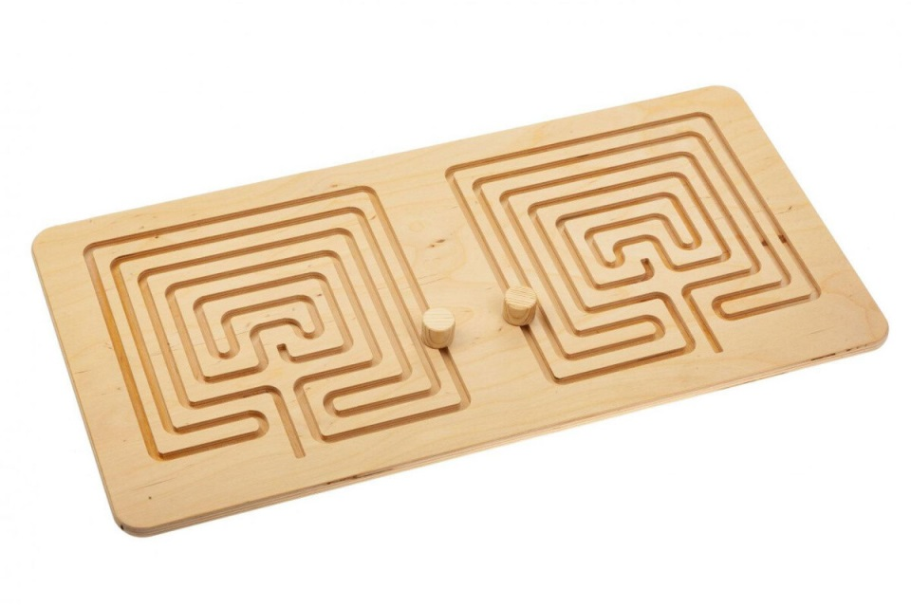
МАДОУ «Детский сад № 3 «Семицветик» «Игры и игровые упражнения для межполушарного развития у детей с ОВЗ»
воспитатели компенсирующей группы для детей с РАС:
Саранина Елена Хакимжановна
Круглова Татьяна Валентиновна
Учитель-логопед: Рубайло С.А.

Slide 2
Признаки несформированности межполушарного взаимодействия
• Зеркальное написание букв и цифр.
• Псевдолеворукость.
• Логопедические отклонения.
• Неловкость движений.
• Агрессия.
• Плохая память.
• Отсутствие познавательной мотивации.
• Инфантильность.

Slide 3
Причины слабого развития межполушарного взаимодействия у детей

Slide 4
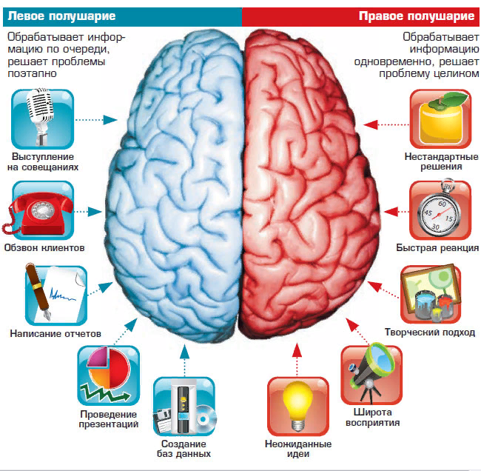

Slide 5
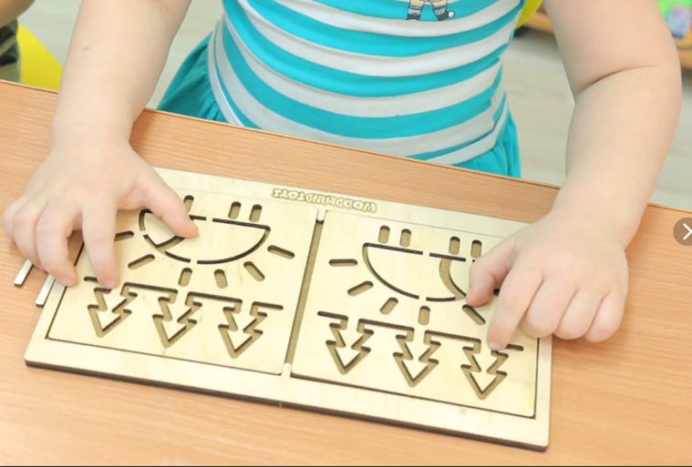
Нейростимуляторы – межполушарные доски, тренажеры, лабиринты.

Slide 6
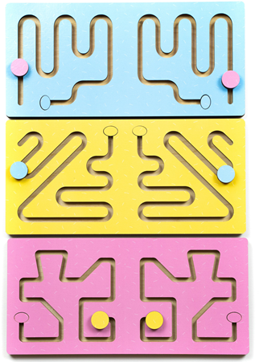
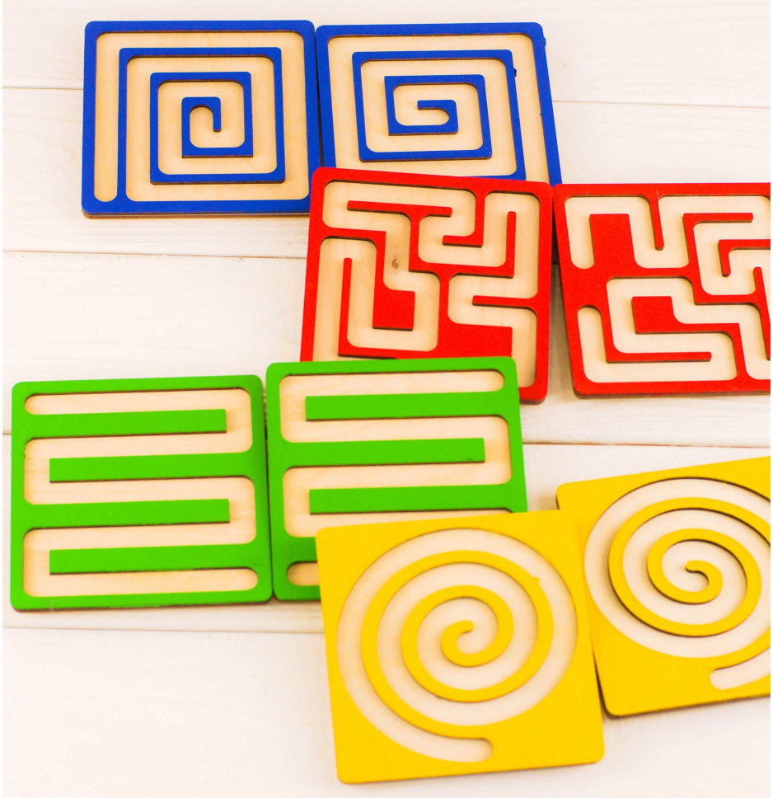
Межполушарные доски и лабиринты основаны на известной среди детских психологов и педагогов методике раннего развития Марии Монтессори.

Slide 7
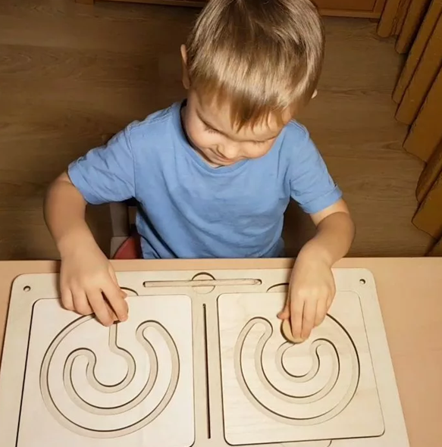
Упражнения на межполушарной доске позволяют создать новые нейронные сети и улучшить межполушарное взаимодействие.

Slide 8
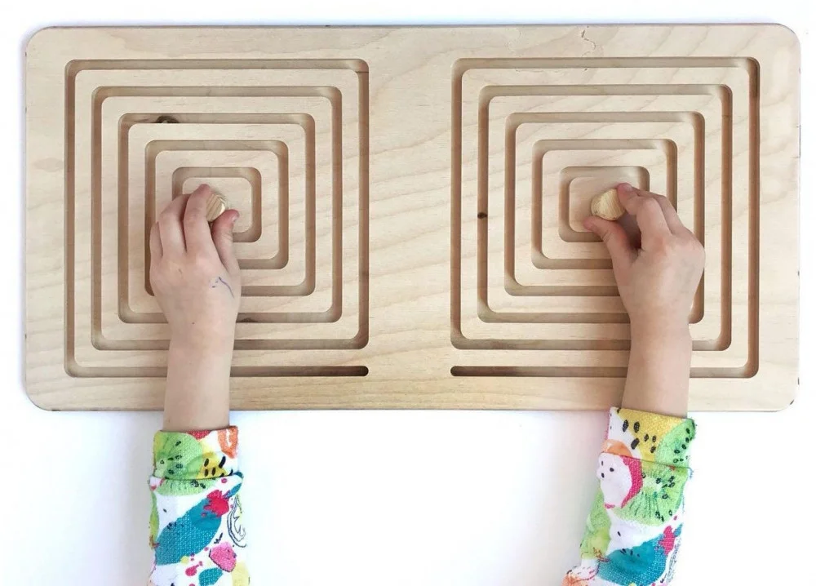

Slide 11
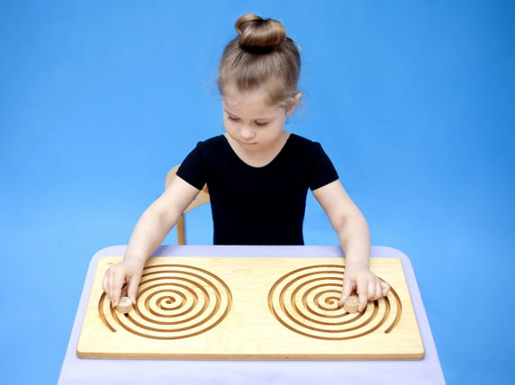
С П А С И Б О ЗА ВНИМАНИЕ!

